Slide 1
Муниципальное казённое образовательное учреждение «Горковская
специальная (коррекционная) общеобразовательная школа – интернат
для обучающихся, воспитанников с ограниченными возможностями здоровья»
Игра по трудовому
обучению
«Клуб знатоков».
Составила: учитель технологии
Новикова Наталья Николаевна

Slide 2
Задачи игры:
Обобщение знаний, умений и навыков полученных на уроках трудового обучения по швейному делу и национально-прикладному искусству.
Коррекция и развитие эмоционально — волевой сферы с целью переключения энергии эффективных переживаний на личностно — значимую деятельность, во время досуга.
Коррекция нарушения психофизических функций посредством выполнения заданий, умение концентрировать внимание, конструктивного мышления.

Slide 3
Условия игры.
В игре принимают участие ученицы 4 – 9 классов. Все учащиеся делятся на две команды с равными силами (команда состоит из представительниц всех классов).
Выбирается командир, который в ходе игры принимает правильное решение и дает ответ.
По очереди команды выбирают тему и вопрос . Вопросы расположены по степени сложности . Если команда дает правильный ответ, то зарабатывает выбранное количество баллов. При неверном ответе ход переходит к другой команде. Побеждает команда , заработавшая большее количество баллов.

Slide 4
10
20
30
40
Русский язык
10
20
30
40
Математика
10
20
30
40
История
10
20
30
40
Биология

Slide 5
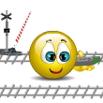
Название какого шва
образовано от числительного?

Slide 6
при с у в из пере
С помощью приставок образуйте слова, употребляемые в швейном деле:
тачать

Slide 7
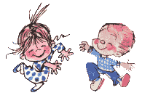
Переведите на русский язык вьетнамскую пословицу:
«Прежде чем сказать
поверни язык семь раз»

Slide 8
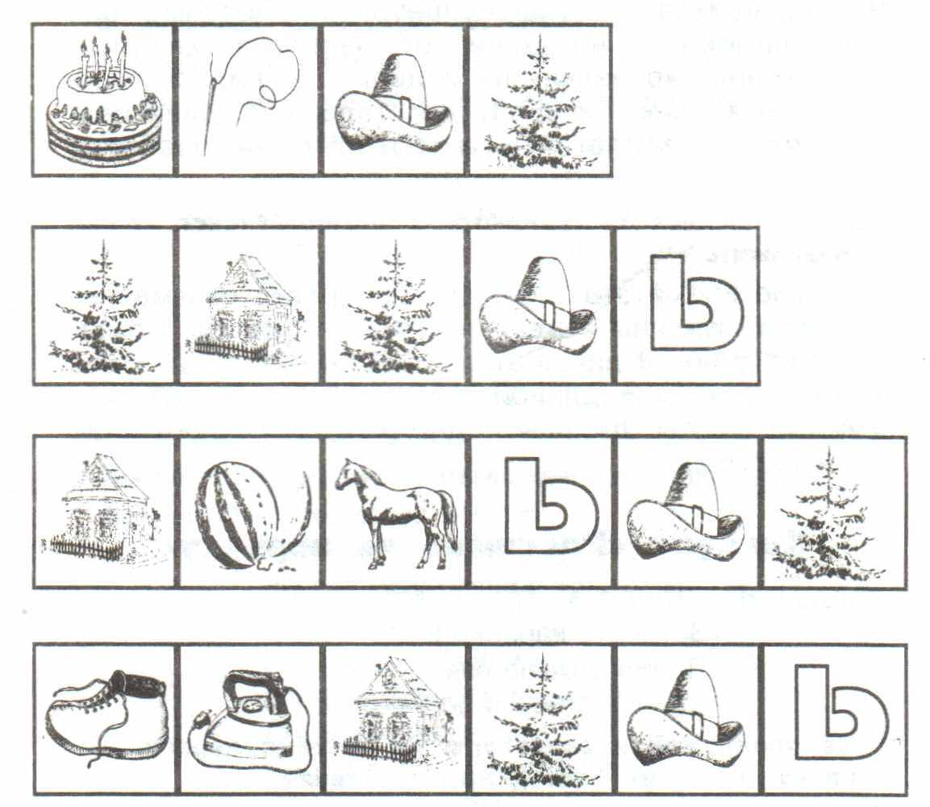
«Пословица в рисунке»
Нужно сложить в слова первые буквы изображенных на картинках предметов и прочитать пословицу.
Тише едешь –
дальше будешь.

Slide 9
Какое изделие
появилось первым:
поясное или плечевое ?
(Обоснуйте свой вариант ответа)
Набедренная повязка

Slide 10
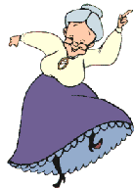
Ручное вязание популярно во всём мире. Многие женщины называют его своим любимым занятием.
Вопрос:
А кто первым придумал вязание на спицах?
А) Женщины
Б) Мужчины

Slide 11
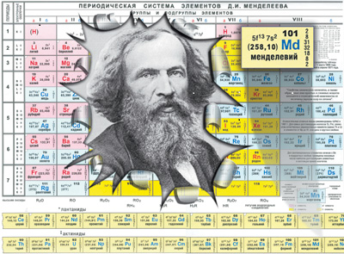
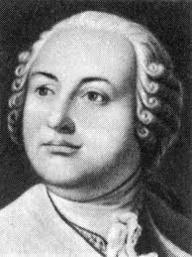
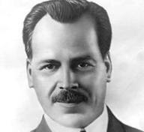
Кто из ученых был первооткрывателем Российского бисера:
А) Д.И. Менделеев
Б) М.Ю. Ломоносов
В) Н.И. Вавилов

Slide 12
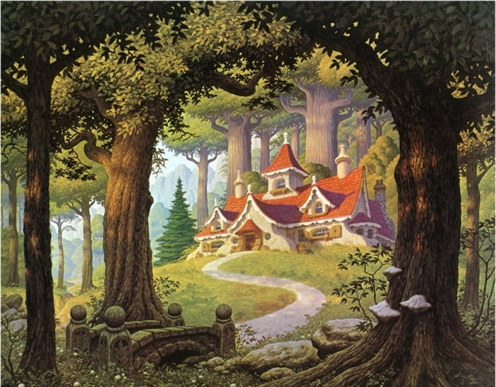
«Сокровище времени»
«Сокровищница»

Slide 13
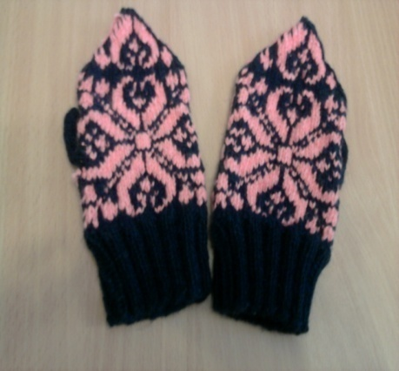
Чтобы правильно связать такие рукавицы с узором мы должны внимательно изучить схему.
Вопрос:
Что сначала необходимо сделать?
Пересчитать количество клеточек

Slide 14
Совершенно уникальным является ручное узорчатое вязание в знаменитом промысле оренбургских пуховых платков, возникшем в XVIII в.
Такой платок размером 2 х 2 м весит всего:
70 г.
100 г.
150 г.

Slide 15
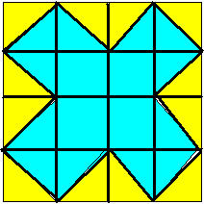
Посчитайте, сколько нужно выкроить синих квадратов для рисунка?
10 синих квадратов
6 желтых квадратов

Slide 16
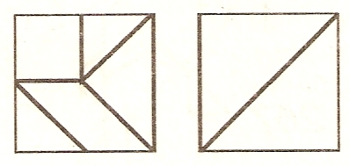
Используя все геометрические фигуры соберите два одинаковых квадрата.

Slide 17
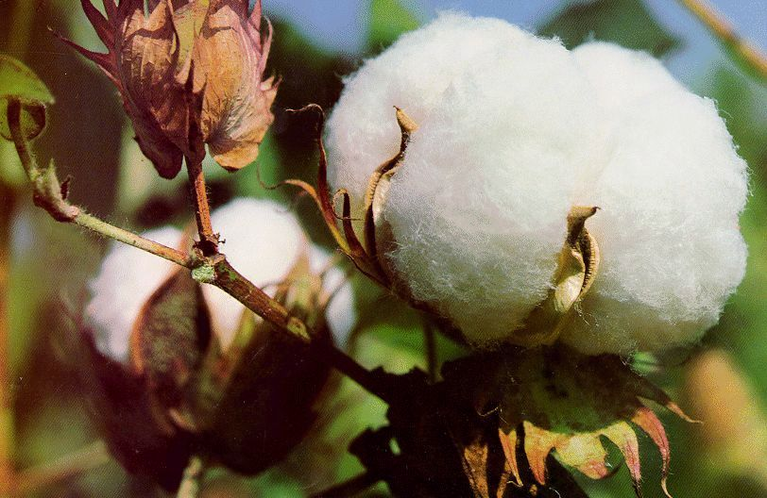
Дайте название этому южному растению.
хлопок

Slide 18
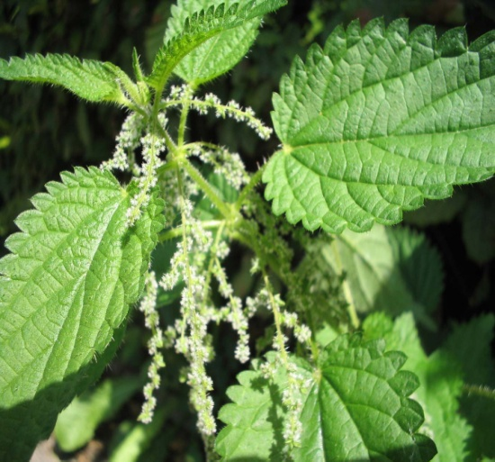
До появления сукна, ситца,
хлопчатобумажной ткани на севере
из чего ханты сами ткали полотно:
а) из шерсти оленя
б) из крапивы
в) из собачьей шерсти

Slide 19
Какая часть этого растения является сырьем для текстильного производства?
стебель

Slide 20
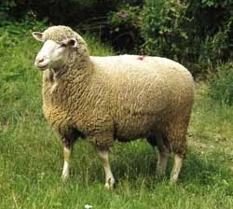
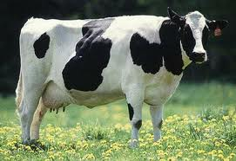
Исключите лишнюю картинку. Что объединяет оставшиеся?

Slide 21
Поздравляем с победой!

